Slide 1
プランニングシステムによる
スライドパズル解法プログラム

Slide 2
役割分担
グループ4
佐藤 嵩晟
GUI作成担当
塩谷 昂平
スライド作成担当
瀬戸口 大貴
プランニング拡張担当
長谷川 達也
スライドパズルプログラム担当

Slide 3
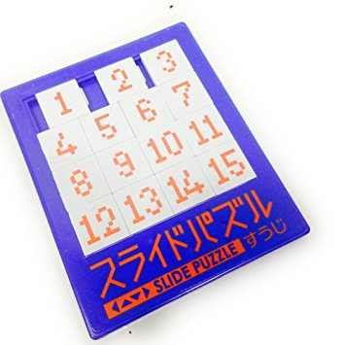
スライドパズルとは？
m×nの格子状盤面に、m×n-1個のピースと一マス分の空白
空白を利用してピースを縦横に移動(スライド)
目的の配置になれば成功

Slide 4
計算機にパズルを解かせる(1)
８パズル(3×3のスライドパズル)を解くシステム
機械的にパズルを解く→解法を知る必要性
8パズルには、段階的な解法(必勝法)が存在
目標状態を細かく複数個設定し、順に達成していくことで、プランニングシステムを使用して8パズルを解く

Slide 5
計算機にパズルを解かせる(1)
８パズル(3×3のスライドパズル)を解くシステム
機械的にパズルを解く→解法を知る必要性
8パズルには、段階的な解法(必勝法)が存在
目標状態を細かく複数個設定し、順に達成していくことで、プランニングシステムを使用して8パズルを解く

Slide 6
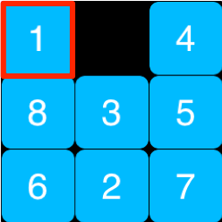
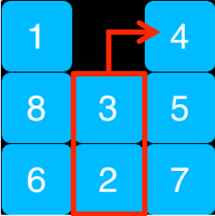
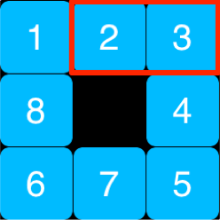
計算機にパズルを解かせる(2)
Ⅰ. 1をセット
Ⅱ. 2,3をセット
時計回りに2,3を配置
そのまま移動させて2,3をセット
参考元
http://pika-shi.hatenablog.com/entry/20120329/1333023693

Slide 7
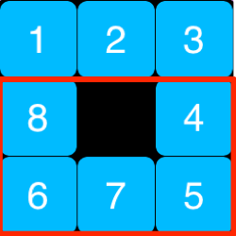
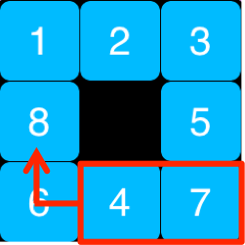
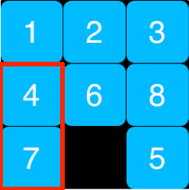
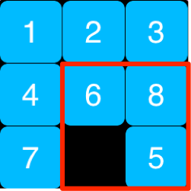
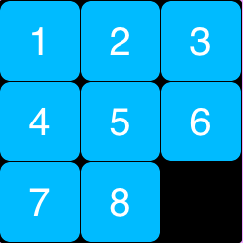
計算機にパズルを解かせる(3)
Ⅲ. 4,7をセット
時計回りに4,7を配置
そのまま移動させて4,7をセット
Ⅳ. 5,6,8をセット
完成！

Slide 8
これを参考に...
・３×３のパズル盤の形成
・解を得るまでの手順であるオペレータの作成
・オペレータ間の競合解消
この３つを行った

Slide 9
システムの仕様

Slide 10
システムの特徴

Slide 11
実装上の工夫

Slide 12
デモ？

Slide 13
考察
３×３の盤面では小さすぎる
全探索が可能であり、解を得る手順を示して行う必要がない
最適解を出力するものではない
手順を守って動作する為、必ず最適解を出力するとは限らない
（準最適解の出力）
よって
全探索できないような大きな盤面でこそ、このプランニングは有効

Slide 14
感想

